Slide 1
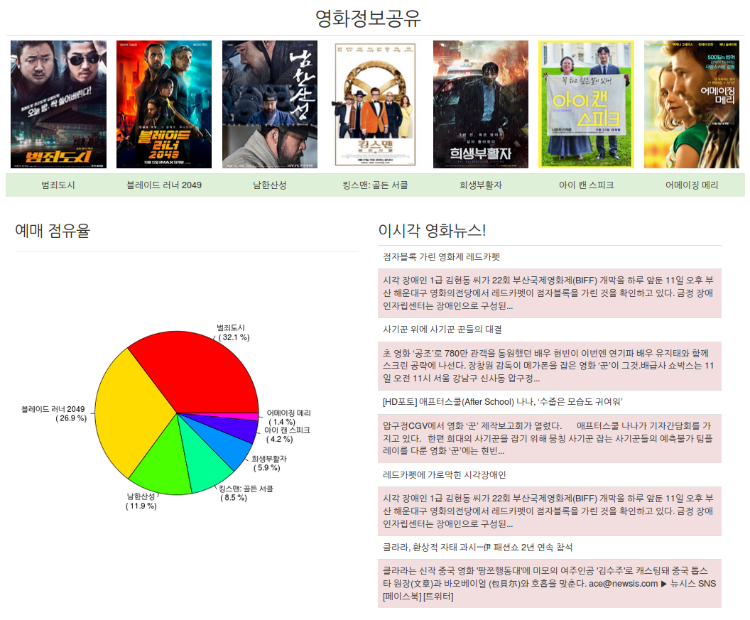
1
Web
Main
CGV 실시간 영화 정보

Slide 2

1
Web
Main
CGV 실시간 영화 정보
크롤링 & 그래프 시각화
1) Jsoup : 영화데이터수집
2) 몽고DB : 데이터저장
3) Spring : 요청부터 출력까지
* R : 파이그래프 시각화
4) Jsp : 화면페이지

Slide 3

1
Web
Main
네이버 실시간 영화뉴스
크롤링
1) XML : 뉴스데이터수집
2) Spring : 요청부터 출력까지
3) Jsp : 화면페이지

Slide 4
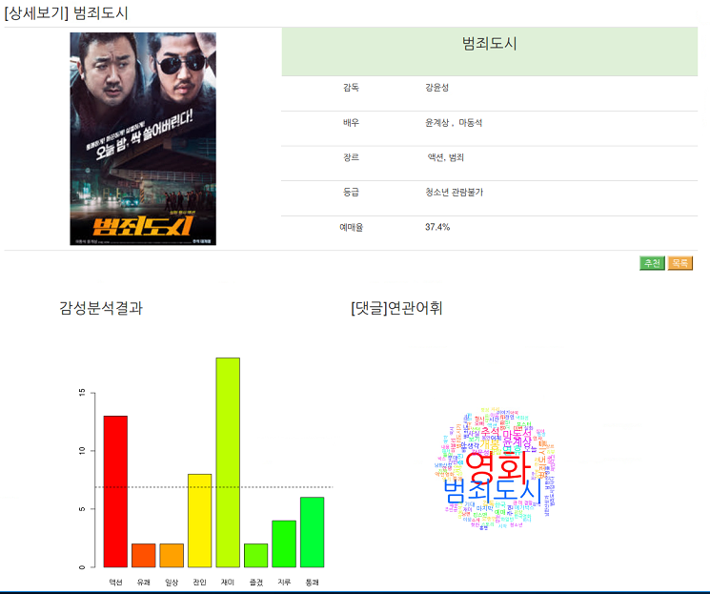
2
Web
Detail
개별영화 데이터 분석

Slide 5
2
Web
Detail
개별영화 데이터 분석
감성분석
1) 네이버 블로그 데이터 수집
2) 데이터사전과 MapReduce 사용해 데이터분석
3) Rstudio 사용해 그래프로 시각화
텍스트분석
1) 다음 영화댓글 데이터 수집
2) R KoNLP, Stringr라이브러리 사용해 데이터분석
3) 워드클라우드로 시각화

Slide 6
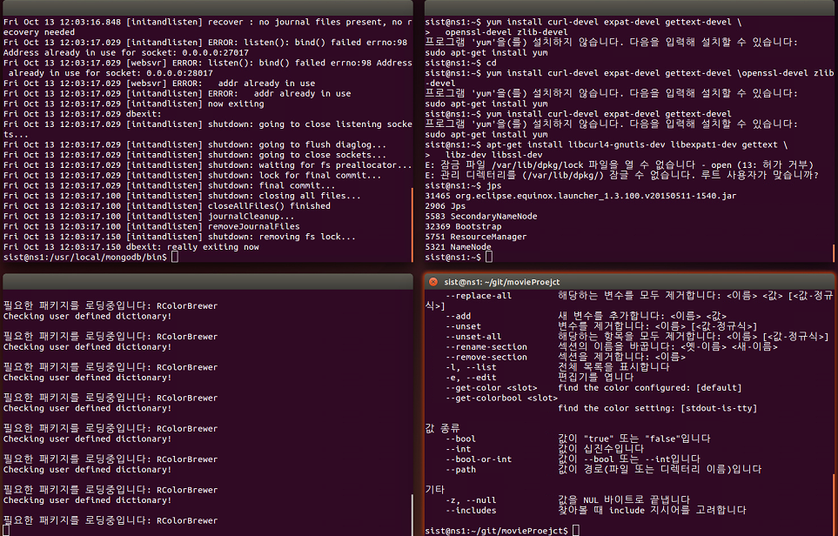
3
Back
Ground
개발환경(스프링)
몽고DB
Hadoop
(Mapreduce)
R
(rJava, Rserve,Rmongo)
Git

Slide 7
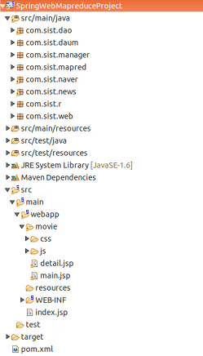
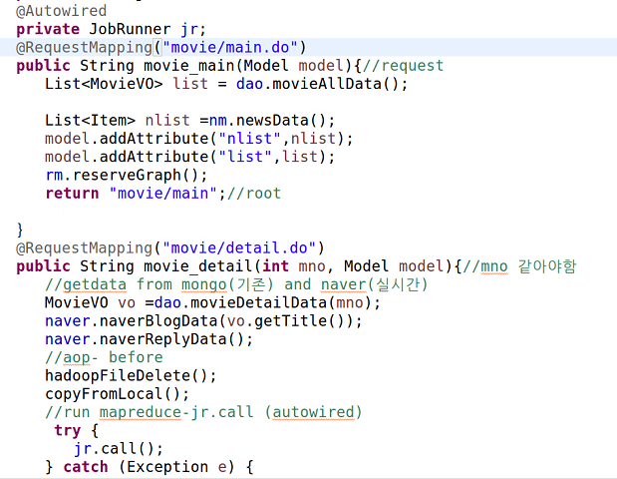
4
Spring
Code
스프링 프레임워크를 활용한 코드 예시
https://github.com/benskim/SpringProjectstudy

